Slide 1
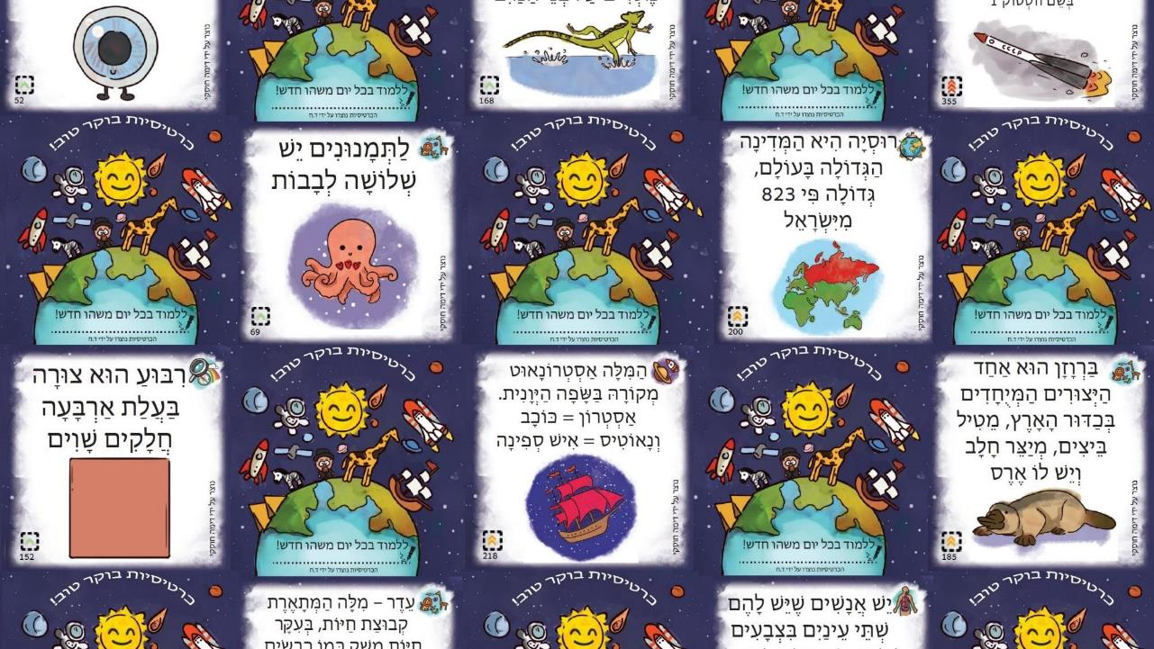
כשידע וקריאה נפגשים

Slide 2
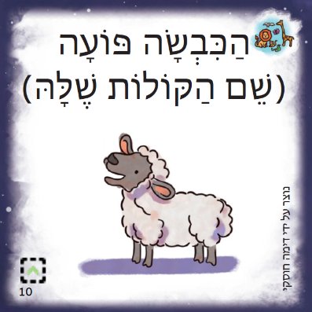



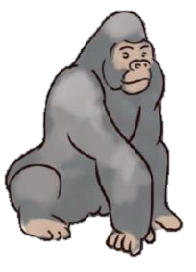
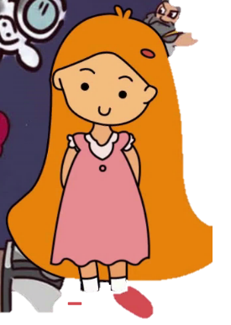




הסבר כללי
365 כרטיסיות ידע מנוקדות ומעוצבות עבור ילדים – כרטיסיה לכל יום בשנה
מגוון רחב של תחומי ידע
תרגול כישורי קריאה וניסוח שאלות בעזרת מגוון משחקים אפשריים
למידה ופיתוח של כישורים, סקרנות ומיומנויות
שישה נושאים:
עולם החי
עולם וגאוגרפיה
שלוש דרגות קושי:
עולם המספרים
1-170 רמה קלה
החלל
171-322 רמה בינונית
גוף האדם
323-365 רמה קשה
הגדרות, המצאות
ותופעות

Slide 3
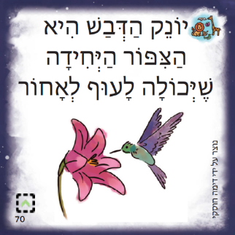
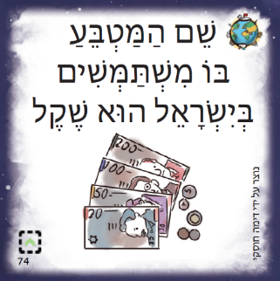
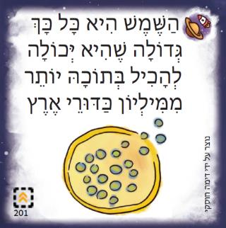


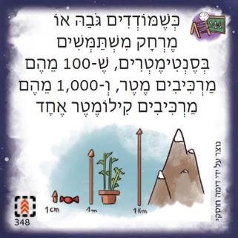
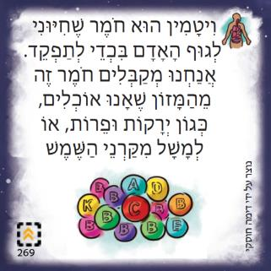
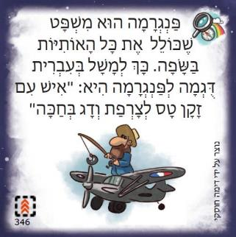
דוגמאות לכרטיסיות בוקר טוב

Slide 4
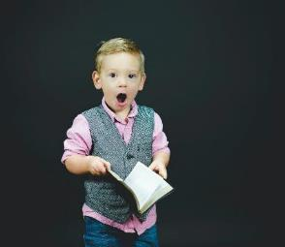
אופנות מרכזית קריאה
מטרות: הוראה וביסוס קריאה,
הבנת הרובד הגלוי, שאילת שאלות הרחבת ידע עולם
הוראת הקריאה וביסוסה היא אתגר עבורנו ועבור התלמידים
למידת זה חדש ... קשה... מאתגר... מלחיץ... מזמן חוויית כישלון וחווית הצלחה....
מצריך מאמץ קוגניטיבי...דורש מוטיבציה ורצון...
כשזה מצליח זו חוויה של יצירה וכשלא?
קשיים של תלמידים מתקשים בקריאה מתבטאים בהימנעות, חשש ולעיתים פגיעה בתחושת המסוגלות
קשיים בקריאה משליכים על פניות רגשית ועל המוטיבציה להתמודד עם הטקסט הכתוב,
ליישם אסטרטגיות לקריאה ולהפיק מיידע (הקשב מופנה לפענוח ופחות להבנה)

Slide 5

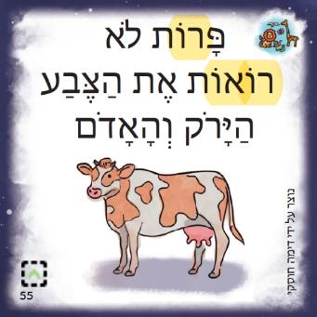
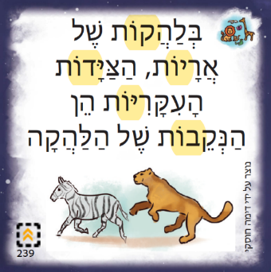
ערכת קריאה חווייתית ומעשירה
כאשר הקריאה מזמינה, מעניינת, קצרה ולא מפחידה התלמידים מגויסים יותר ללמידה
רעיונות לשימוש בכרטיסיות:
1. תרגול צלילים וביסוסם (בהתאם לתוכנית העבודה הכיתתית והמיפויים)
לדוגמא: תרגול חולם
חיזוק שטף הקריאה – משחקים שונים עם מספר כרטיסיות מאפשרים חזרתיות, תרגול ועבודה מותאמת לחיזוק השטף בקבוצת מורה או בזמן עבודה עצמאית (ילדים יכולים לבחור את הקלפים, להקריא אחד לשני המורה יכולה להקליט ולעבוד עם התלמידים ועוד)

Slide 6

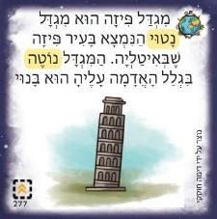
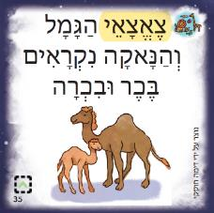
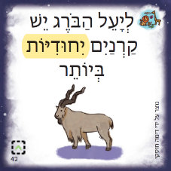
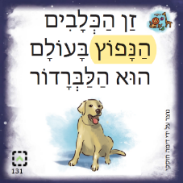
ערכת קריאה חווייתית ומעשירה
הכרטיסיות מאפשרות שימוש באותן פרקטיקות הוראה בהן אנו משתמשות בטקסט ארוך
התמודדות עם מילים ארוכות ושאינן מוכרות
בחירת ידע – העשרת אוצר מילים:

Slide 7
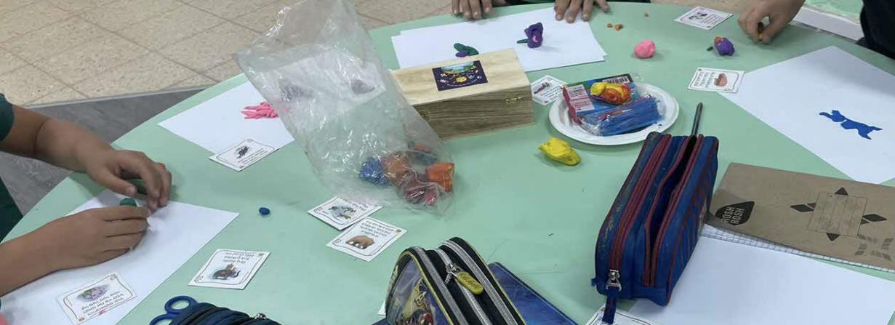
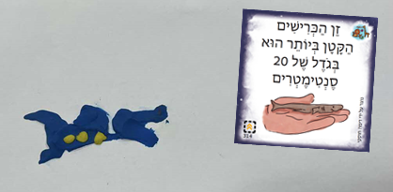
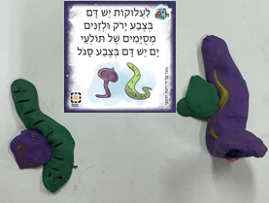
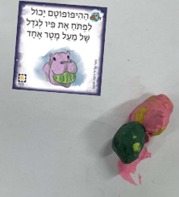
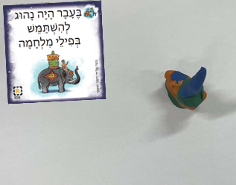
רעיונות למשחקים ופעילויות
קוראים ויוצרים – התלמידים קוראים ויוצרים בעקבות המידע שקראו (ציור, פלסטלינה וכו)
כדי לייצר את ההקשר לקריאה משמעותית המורה יכולה לשאול מספר שאלות
רפלקטיביות: מה אפשר לכם להכין את היצירה? איך ידעתם מה לעשות ואיך לעשות?

Slide 8
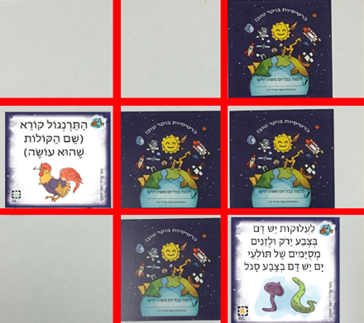
רעיונות למשחקים ופעילויות
הכרטיסיות מקדמות תרגולה קריאה יחדיו ובאופן מהנה:
X קריאה – משחק ה-OX בגרסה המקדמת קריאה
משרטטים לוח של X-O, השחקנים יסומנו על ידי צד קידמי ואחורי של הכרטיסיות.
בכל תור שחקן שולף כרטיסיה אקראית ומקריא אותה בקול רם.
במידה והקריא את הכל נכונה, יכול למקם כרטיסיה זו על לוח ה-X-O.
הראשון לייצר רצף של שלוש כרטיסיות מנצח.

Slide 9
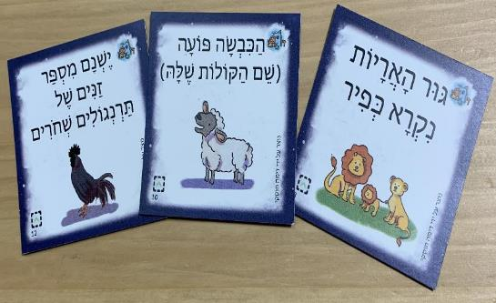
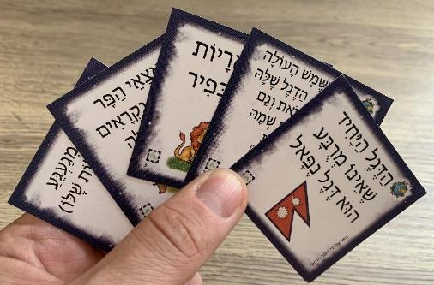
רעיונות למשחקים ופעילויות
הכרטיסיות מקדמות שאילת שאלות:
איך? מדוע? כיצד? באיזה אופן?
מה? האם? מתי? היכן?
משחק ההקשרים – קריאה, מיון והכללה ערימה של בע"ח, חלל, בני אדם, מדינות
1. מערבבים את הכרטיסיות, ומחלקים לכל השחקנים חמש כרטיסיות.
2. המטרה לייצר שלשות של כרטיסיות עם קשר כלשהו.
3. כל אחד בתורו מנסה לנחש איזה כרטיסיות יש לשחקן השני בעזרת שאלה לגבי סוג הכרטיסיה, למשל: האם יש לך כרטיס של חיה? האם יש לך כרטיס בנושא מדינות? האם יש לך כרטיס הקשור בחלל?
4. במידה והשחקן הצליח לנחש נכונה, הוא מקבל את הכרטיסיות ומקריא את ההסברים, כעת התור מתחלף. שחקן שהפסיד כרטיסיות, לוקח כרטיסיות נוספות מערימת הכרטיסיות.
4. במידה והשחקנית הצליחה לנחש נכונה, היא מקבלת את הכרטיסיה ומקריאה את הסבר הכרטיסייה והתור מתחלף. שחקן שהפסיד כרטיס, לוקח כרטיס נוסף מערימת הכרטיסיות.
5. כל שלישיית כרטיסיות עם דמיון מזכה בנקודה, לאורך כל המשחק כל שחקן צריך להיות עם חמש כרטיסיות לפחות בידיו.
6. הראשונה שהצליחה להרכיב 3 שלשות כרטיסיות בעלי קשר מנצחת.

Slide 10
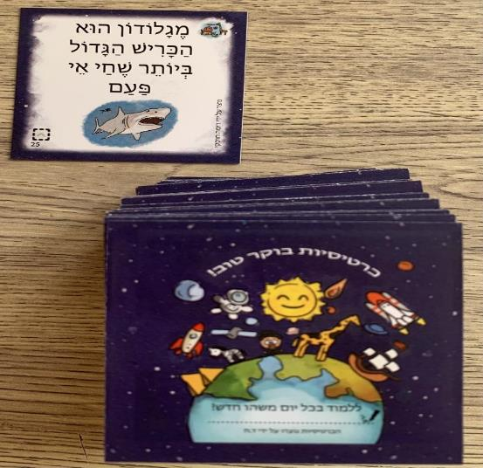
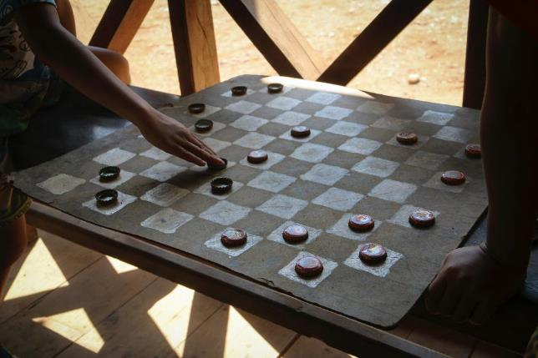
רעיונות למשחקים ופעילויות
קרב מוחות (שלב מתקדם) – מאתגרים את הקריאה, מיומנות של שאילת שאלות ורכישת ידע עולם.
1. מערבבים את כל הכרטיסיות ושמים בערימה אחת.
2. שולפים כרטיסיה ומנסחים שאלה לשחקן שמולנו.
3. תשובה נכונה מזכה בנקודה, וכעת התור עובר לשחקן השני.
4. מי שצובר 10 נקודות ראשון מנצח.

Slide 11
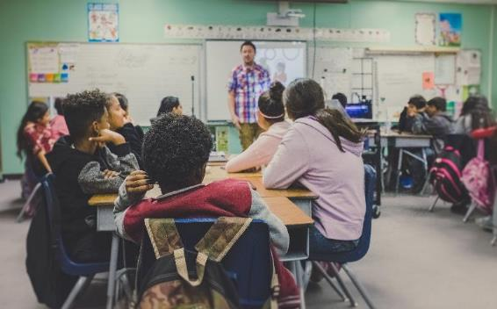
אז מה אני למדתי מהתהליך?
הטקסט הקצר משמש באופן יעיל ומובנה להקניה וביסוס של הקריאה.
התמודדות עם טקסטים קצרים מפחיתה את החשש של התלמידים.
מאפשר תרגול וחזרות מרובות – התלמיד מצליח לראות את השיפור וחווה הצלחה
שימוש בכרטיסיות הקריאה מאפשר דרך הוראה מרעננת, מזמינה – גם לנו המורות.
דרך נוספת להעשרת ידע העולם של התלמידים.

